Slide 1
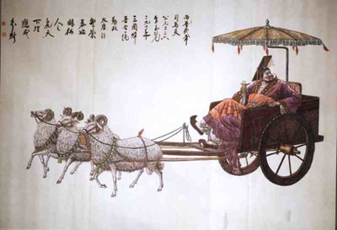
“扫一室”与“扫天下”

Slide 2
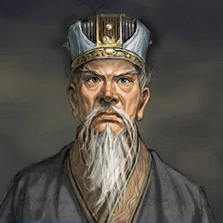
陈蕃：字仲举，东汉著名政治家，曾任太守、太尉、太傅等职，为官清正廉洁，刚正不阿，被称为：“不畏强御陈仲举”。

Slide 3


要求：
1. 听课文范读，注意读不准的字音读不顺的句子，并做上标注。
2.想一想：这个故事除了主人公陈蕃外，另一个人物是谁？

Slide 4

垃 圾 肮 脏 污 浊
蜘 蛛 着 实 懒 散
寒 暄 收 拾 沉 思
志存高远 乱七八糟
满不在乎 理直气壮

Slide 5
多音字
｛
（zháo）
着急 着迷
着
（zhe）
走着 跑着
（zhuó）
着实 着装

Slide 6
mí萎靡
多音字
｛
（sǎn）
懒散
散
（sàn）
散落
懒散：指精神精神松懈，不振作。行动缓慢，思想不集中。

Slide 7
志存高远：立志很高远，有雄心壮志。
志：志向，理想。
存：存在，心里怀着某种想法。
高远 : 高而深远 。

Slide 8
理直气壮：理由充分，说话气势就壮。
理直：理由正确、充分。
气壮：气势旺盛。
近义词：振振有词、义正言辞
反义词：强词夺理、理屈词穷

Slide 9

1.请同学们自由、大声地朗读课文，注意读准字音，读通课文。
2.重点读一读人物的对话。
想一想:陈蕃是一个怎样的人？

Slide 10

他志存高远，喜好读书，（ ）生活却很懒散，连自己的书房也很少收拾打扫。
但

Slide 11
屋子里又脏又乱，桌子上书呀、杂物呀什么都有，满是灰尘；地上到处是垃圾；墙壁上有不少蜘蛛网。屋里不仅肮脏，连空气也显得污浊。

Slide 12

屋里不仅肮脏，连空气也显得污浊。

Slide 13
薛勤看了后，不禁皱起了眉头。他对陈蕃说：“年轻人,怎么弄得这么乱呀?为什么不把屋子打扫干净呢?”

Slide 14
没想到陈蕃却满不在乎地说：“大丈夫活在世上，要干的是轰轰烈烈的大事业，要扫除的是天下一切不平之事，哪里会花心思去清扫小小的一间屋子呢？”他说得理直气壮，很有些得意的神气。

Slide 15
找一找薛勤的心理活动的句子。

Slide 16
此人年少有大志，但连小事都不愿意做，怎么能做成大事呢？
小事
：清扫小屋子。
大事
：扫天下不平之事。

Slide 17

反问句：年轻人，你连一间小小的屋子都不扫，又怎么去扫天下呢？
陈述句： 年轻人，你连一间小小的屋子都不扫，是无法去扫天下的。

Slide 18


小组讨论：
陈蕃沉思起来，你认为他会想些什么？

Slide 19
写一写
请用几句话劝一劝陈蕃：
陈蕃啊陈蕃，你＿＿＿＿
＿＿＿＿＿＿＿＿＿＿＿＿＿＿＿＿＿＿＿

Slide 20


送给你的话：
1、不积跬（kuǐ)步，无以至千里，不积小流，无以成江海。
2、勿以恶小而为之，勿以善小而不为。
3、千里之堤，溃(kuì)于蚁穴。

Slide 21
人既要顶天立地又要脚踏实地；实现远大的志向，要从身边的小事做起。

Slide 22

人既要顶天立地又要脚踏实地；实现远大的志向，要从身边的小事做起。

Slide 23

谢谢大家！
再见

